Slide 1


Aplicación de Recogida de Datos

Slide 2
Equipo
Tutores: César Represa Pérez y José Francisco Diez Pastor.
Doctorando en Tecnologías Industriales e Ingeniería Civil: Sergio Chico Carrancio.
Alumno Grado en Ingeniería Informática: José Miguel Ramírez Sanz.

Slide 3


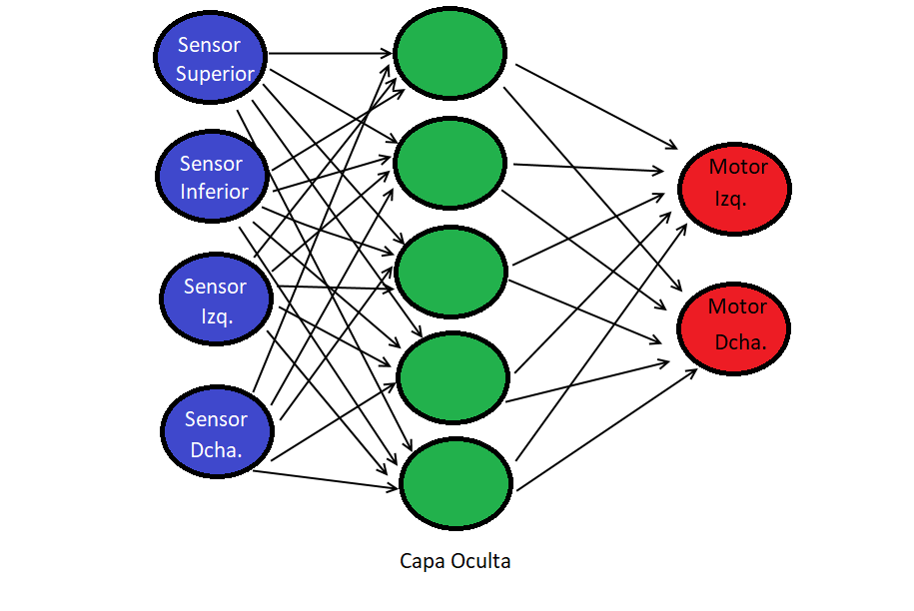


Proyecto
Clasificador de estados emocionales y respuestas para personas con parálisis cerebral.

Slide 4
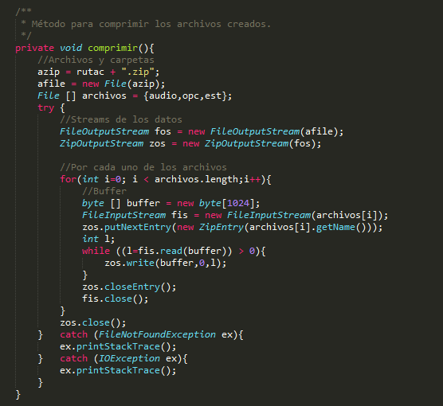
Fase Actual
Fase de recogida de datos para poder investigar y entrenar los algoritmos de clasificación.

Slide 5

Instalación

Slide 6
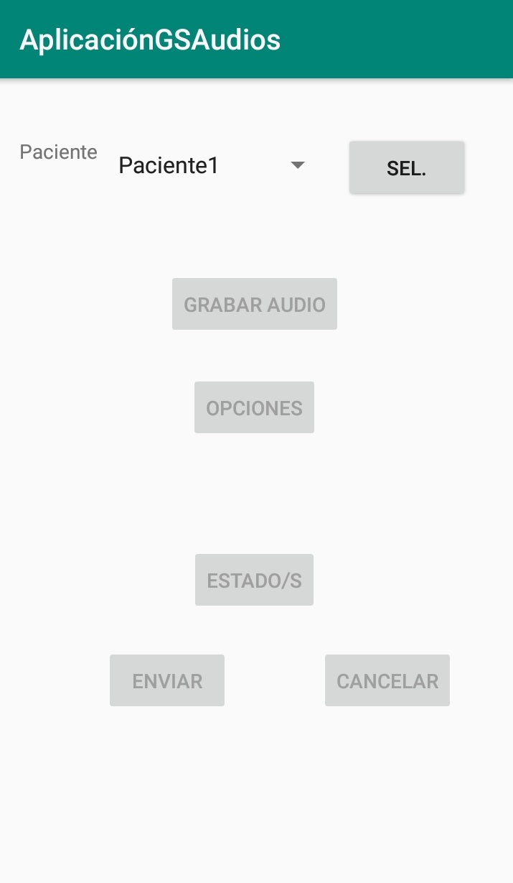
1. Menú Principal
Sel.: Seleccionar el paciente.

Slide 7
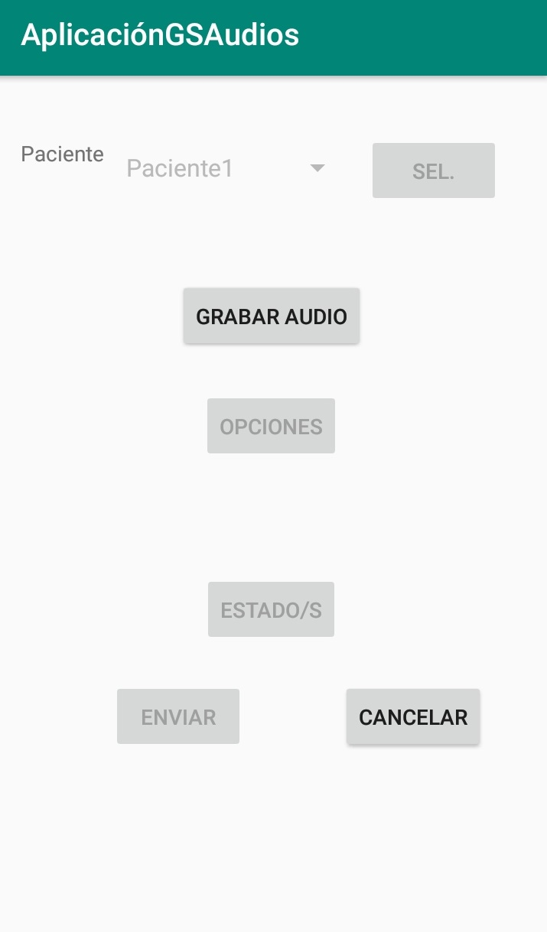
1. Menú Principal
Grabar Audio: Nos redirige a la pantalla donde se graba el audio.
Cancelar: Cancela la recogida de datos y vuelve a la selección de paciente.

Slide 8
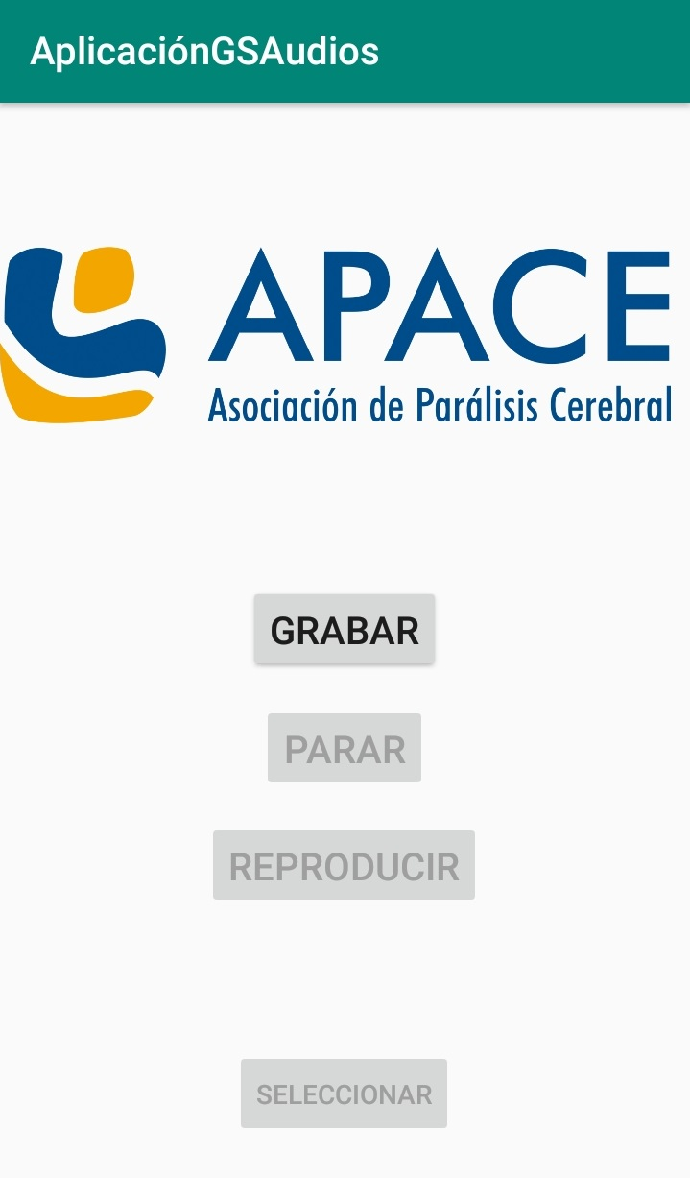
2. Grabación Audio
Grabar: Comienza una nueva grabación.

Slide 9
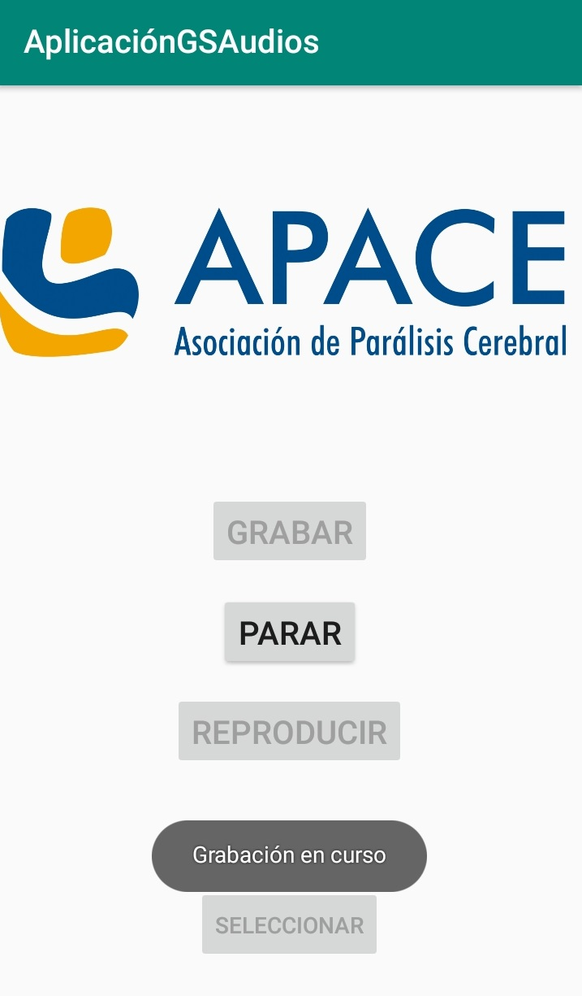
2. Grabación Audio
Parar: Para la grabación y la guarda.

Slide 10
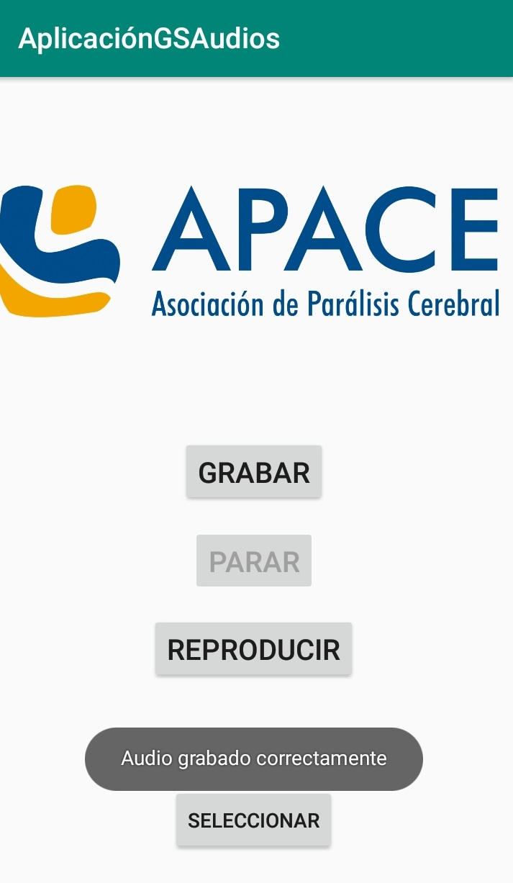
2. Grabación Audio
Grabar: Elimina la anterior grabación y comienza una nueva.
Reproducir: Reproduce el ultimo audio grabado.
Seleccionar: Selecciona el audio y nos redirige al menu principal.

Slide 11
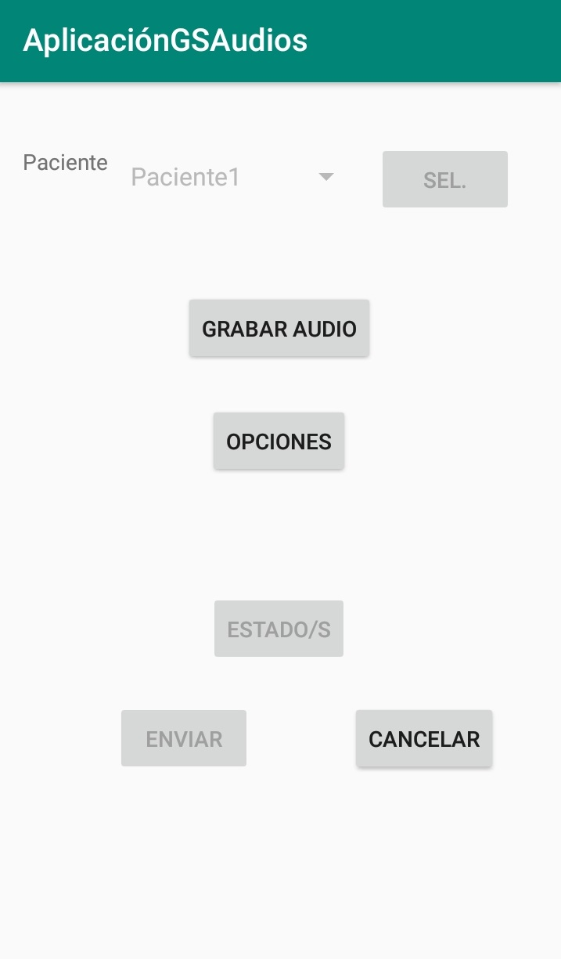
1. Menú Principal
Grabar Audio: Nos redirige a la pantalla de grabación de audio, con el ultimo audio ya cargado.
Opciones: Nos redirige a la pantalla para seleccionar las opciones adicionales.
Cancelar: Cancela la recogida de datos y vuelve a la selección de paciente.

Slide 12
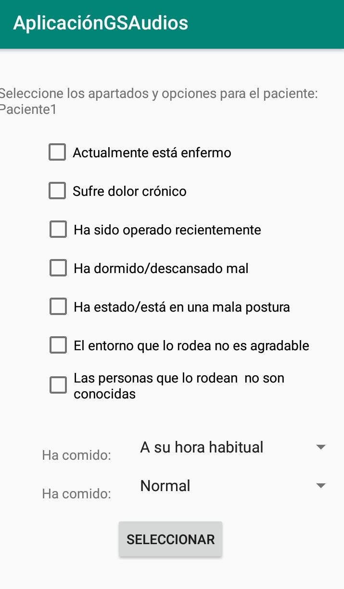
3. Opciones
Seleccionar: Guarda las opciones que en ese momento han sido seleccionadas y nos redirige al menu principal.

Slide 13
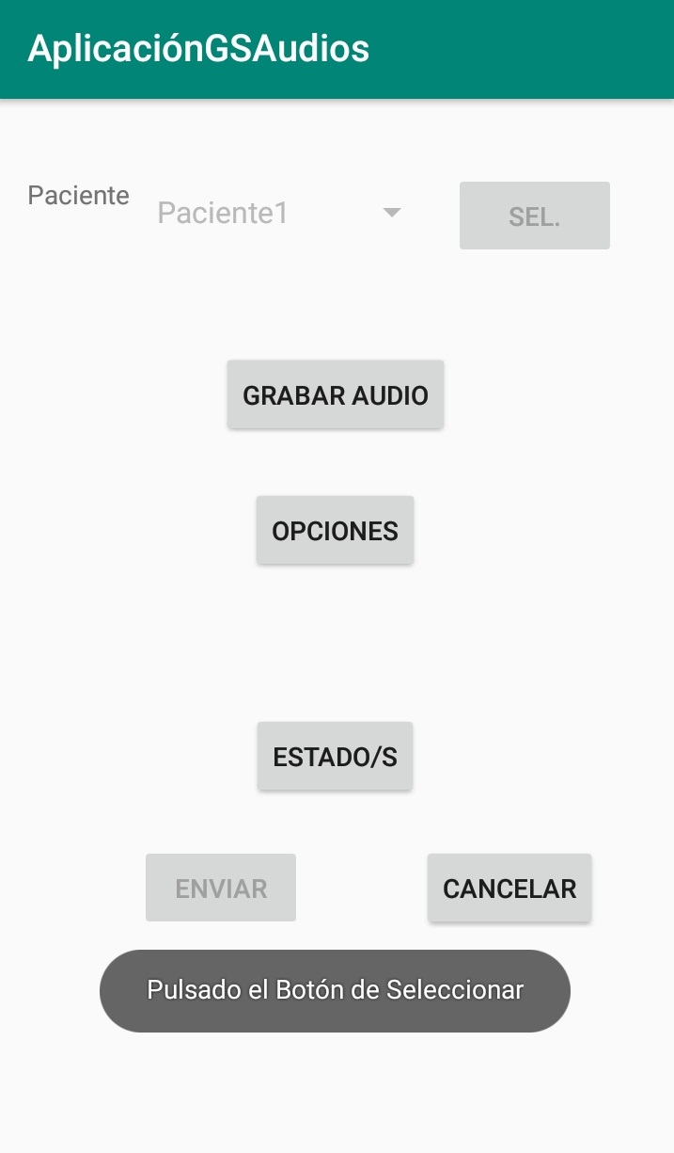
1. Menú Principal
Grabar Audio: Nos redirige a la pantalla de grabación de audio, con el ultimo audio ya cargado.
Opciones: Nos redirige a la pantalla para seleccionar las opciones adicionales, con las opciones que se ha guardado marcadas.
Estado: Nos redirige a la pantalla para seleccionar el/los estados.
Cancelar: Cancela la recogida de datos y vuelve a la selección de paciente.

Slide 14
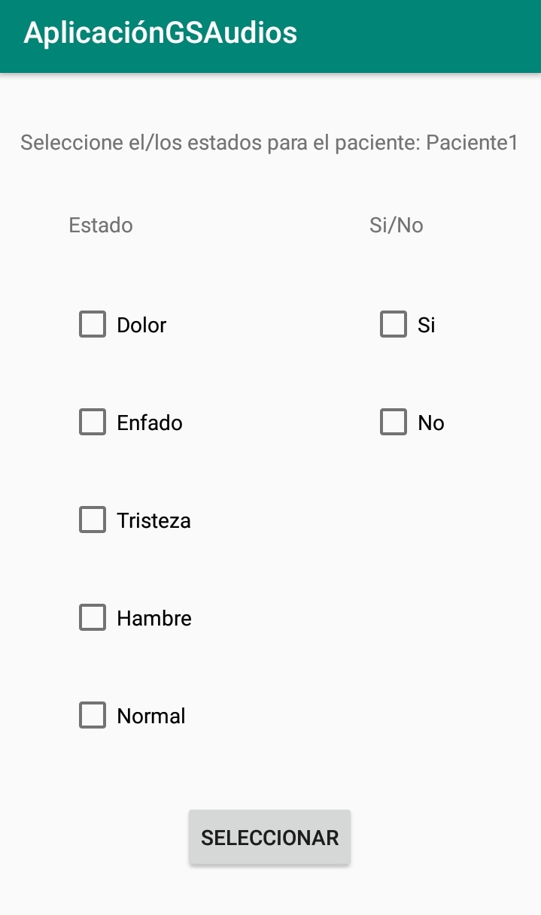
4. Estado/s
Seleccionar: Guarda las opciones que en ese momento han sido seleccionadas y nos redirige al menu principal.

Slide 15
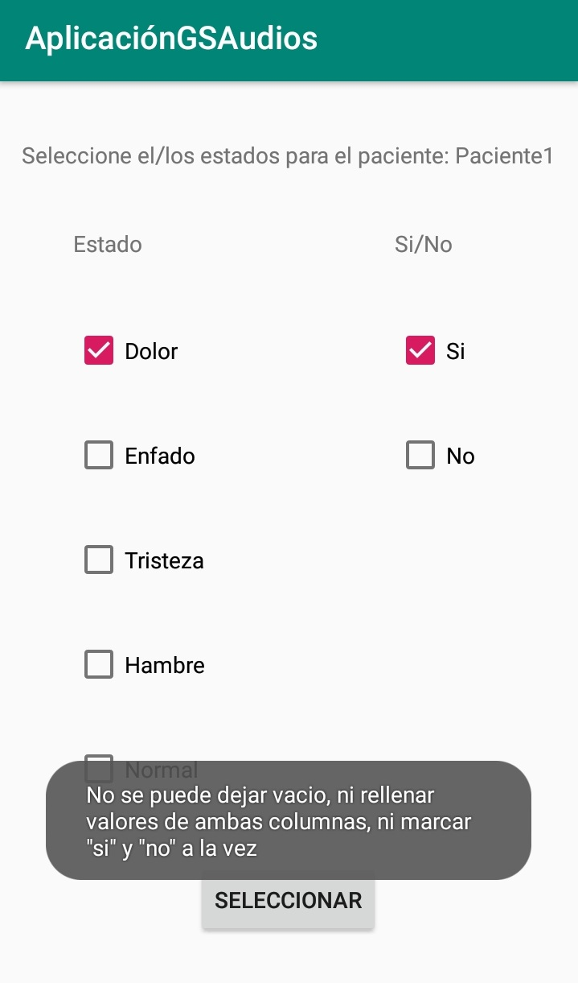
Error en la selección
No marcamos ningún estado.
Marcamos a la vez opciones de la columna estado y de si/no.
Marcamos las opciones Si y No a la vez.

Slide 16
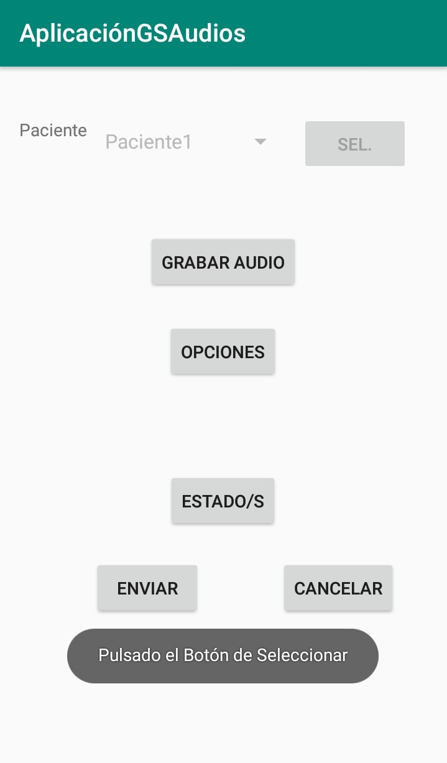
1. Menú Principal
Grabar Audio: Nos redirige a la pantalla de grabación de audio, con el ultimo audio ya cargado.
Opciones: Nos redirige a la pantalla para seleccionar las opciones adicionales, con las opciones que se ha guardado marcadas.
Estado: Nos redirige a la pantalla para seleccionar el/los estados.
Enviar: Envia los datos generados.
Cancelar: Cancela la recogida de datos y vuelve a la selección de paciente.

Slide 17
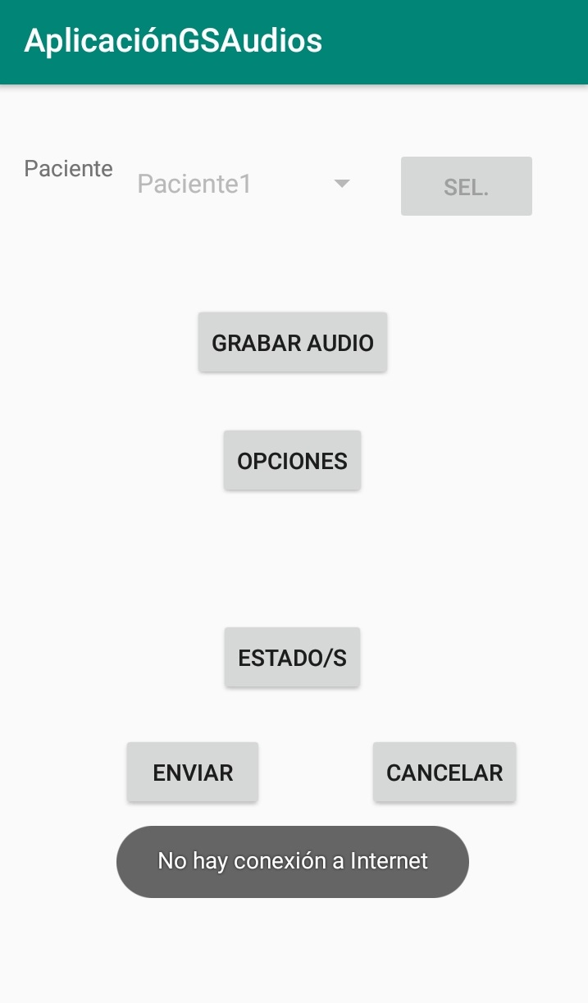
Error de conexión
Si no se tiene conexión vía WiFi o Datos Móviles.

Slide 18

Dudas
@: jrs0070@alu.ubu.es

